Slide 1
Noored Koodi projekt – miks, kellele ja kuidas?
Heilo Altin
projektijuht

Slide 2
Miks?
2012-2015 uuring
Väljakukkumise põhjused
Varases eas antud kogemus soosib hilisemat valikut
IKT populariseerimine
IKT alane teadlikkuse kasvatamine
Noored Koodi

Slide 3
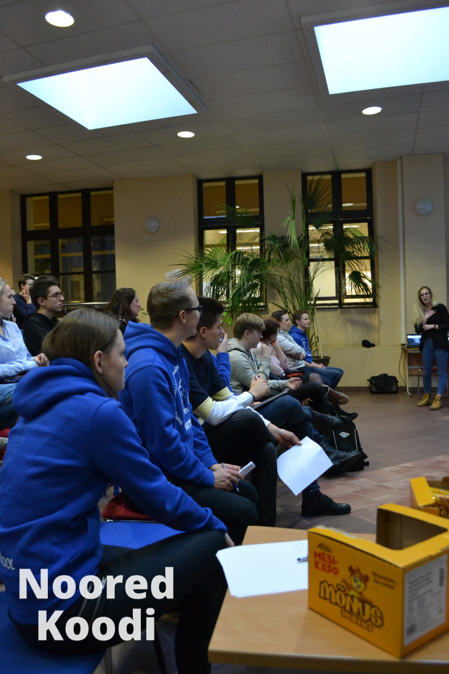
Kellele
Gümnaasiumi ja põhikooli õpilased
Mis on tegelikkus?

Slide 4
Kuidas
Töötoad
Laagrid
Võistlused
Kursused
Koolitused
Suurenenud teadlikkus

Slide 5
Töötoad – 6254; 269
Algoritmid | 11
Virtuaalreaalsus | 92
Python | 76
Turvalisus | 25
Linux | 0
Arduino | 7
Veebilehed | 58

Slide 6
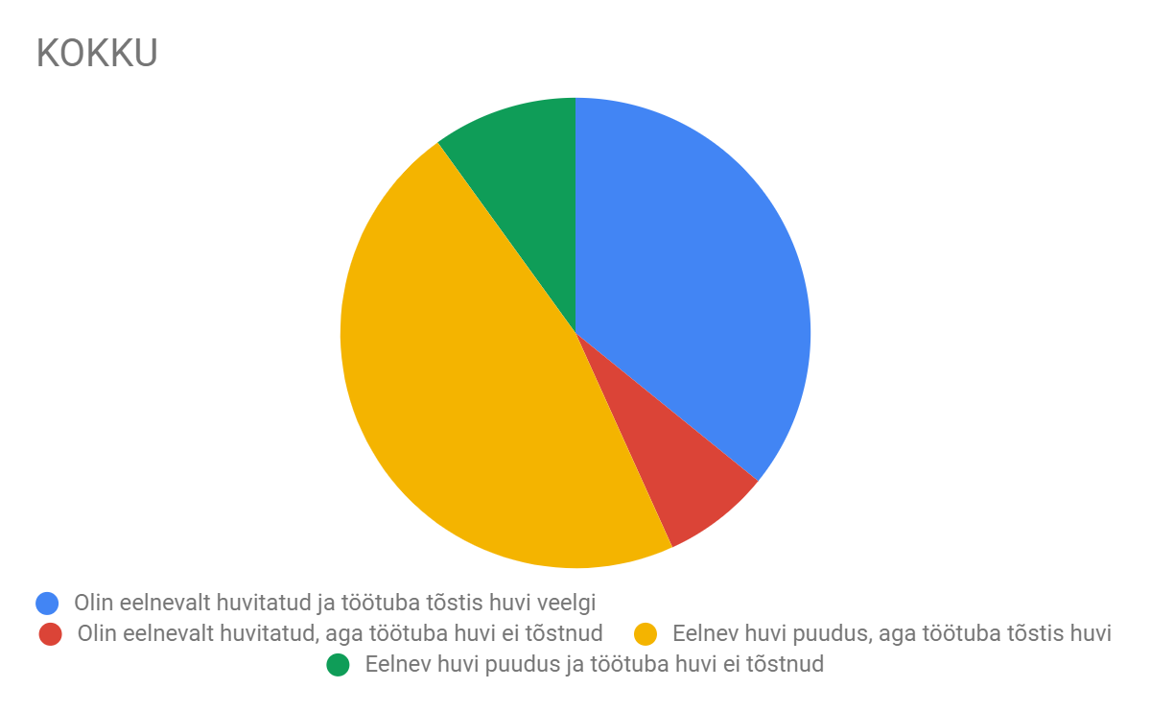
Töötoad – tagasiside 2144 vastust

Slide 7
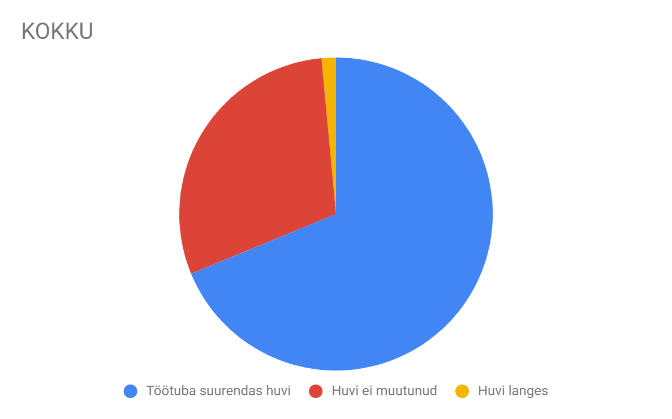
Töötoad – tagasiside 2144 vastust

Slide 8
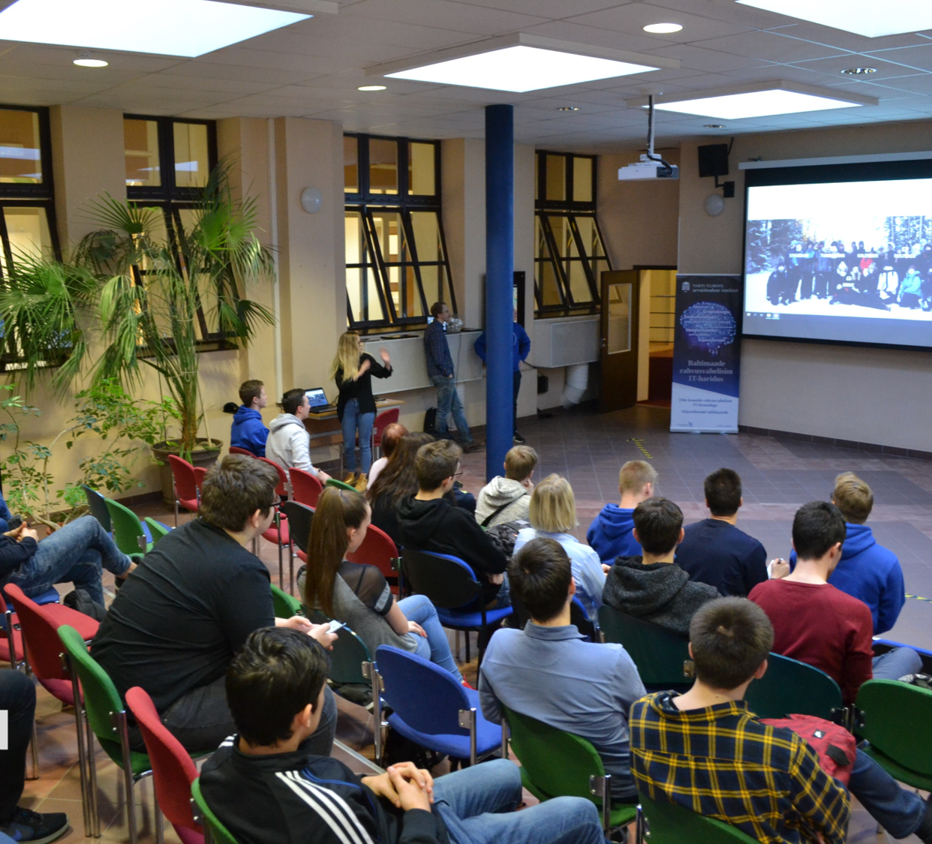
Laagrid - Toimusid ja toimuvad; Võistlused
Motivatsiooni tekitamine
Pole ühtegi rahvaspordistiilis üritust (Kobras, olümpiaad)
Sissetöötamine
2018 – koos Robomiku lahinguga
2019 – eraldi üritus, 50 osalejat
VR, Algoritmika ja Python, Veebilehed, Turvalisuse põgenemistuba

Slide 9
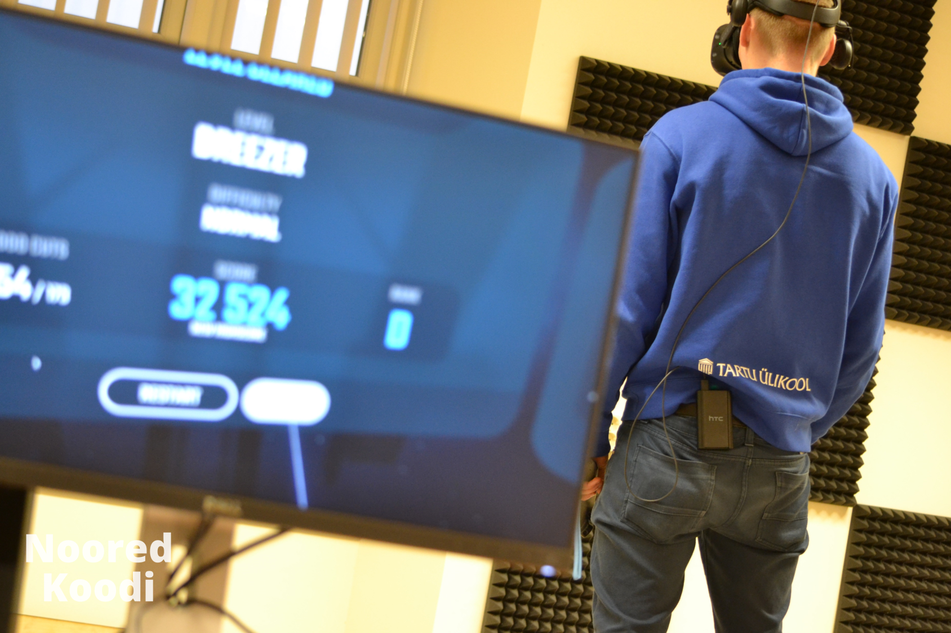
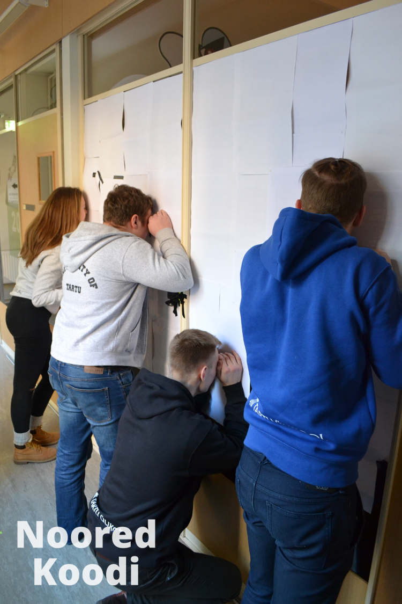
Võistlus 2019

Slide 10
Kursused
Veebilehed - 16 x 45 min
Algoritmika - 16 x 45 min
Virtuaalreaalsus - 16 x 45 min
Turvalisus - 16 x 45 min
Linux/Raspberry PI - 32 x 45 min
Arduino – 32 x 45 min
(piloteeritud)

Slide 11
Koolitus – 15. veebruar
Linux (Raspberry PI)
VR
Küberturvalisus
Veebilehed
http://nooredkoodi.ut.ee/koolitus

Slide 12
Reflektsioon ja mõttekohad
Noored Koodi tulemuste taga on tudengid!
Kas IKT alased töötoad, laagrid peaks olema koolidele regulaarselt kättesaadavad?
Millest tunnevad puudust informaatika- ja/või digipädevusi arendavad õpetajad? (Mida saab Noored Koodi projektiga parandada)

Slide 13
Aitäh!
Heilo.Altin@ut.ee
http://nooredkoodi.ut.ee

